Slide 1
Подготовила: Ежова Е.В., воспитатель

Slide 2
Основная цель работы– создание условий для реализации патриотического воспитания у детей дошкольного возраста на примере Великой Отечественной Войны

Slide 3
Задачи работы по патриотическому воспитанию детей
дошкольного возраста
Формировать гражданственно- патриотическое отношение и чувства сопричастности: к семье, деревне, району, стране, природе родного края, культурному наследию своего народа.
Воспитывать чувства собственного достоинства у ребёнка, как представителя своего народа
Воспитывать толерантное отношение к представителям других национальностей.
Воспитывать патриотизм и чувство гордости за свою страну, свой край.

Slide 4
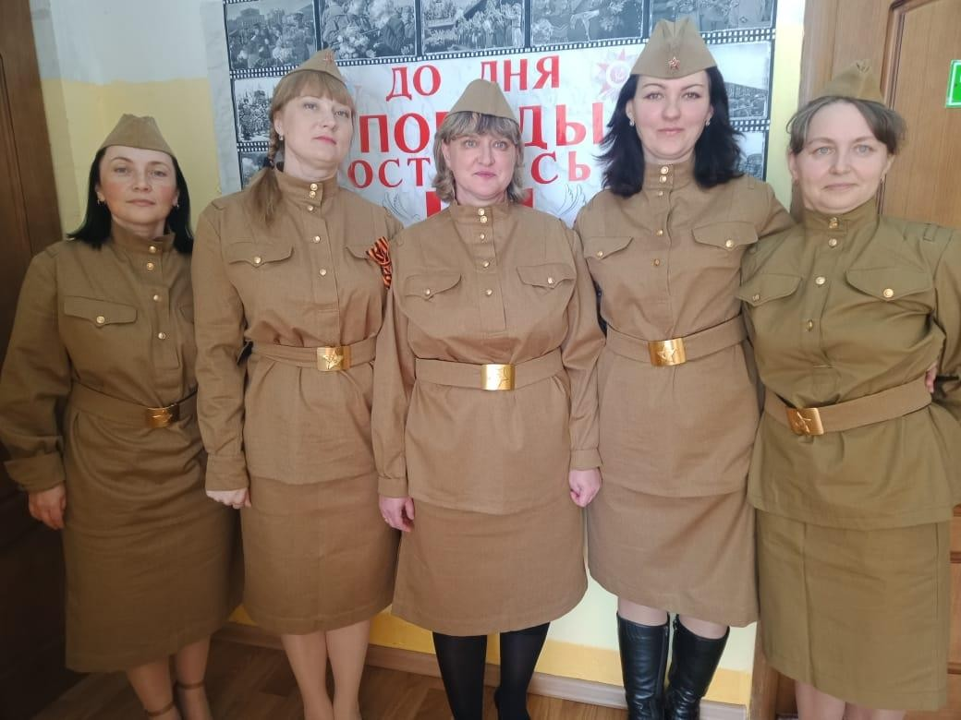

Slide 5
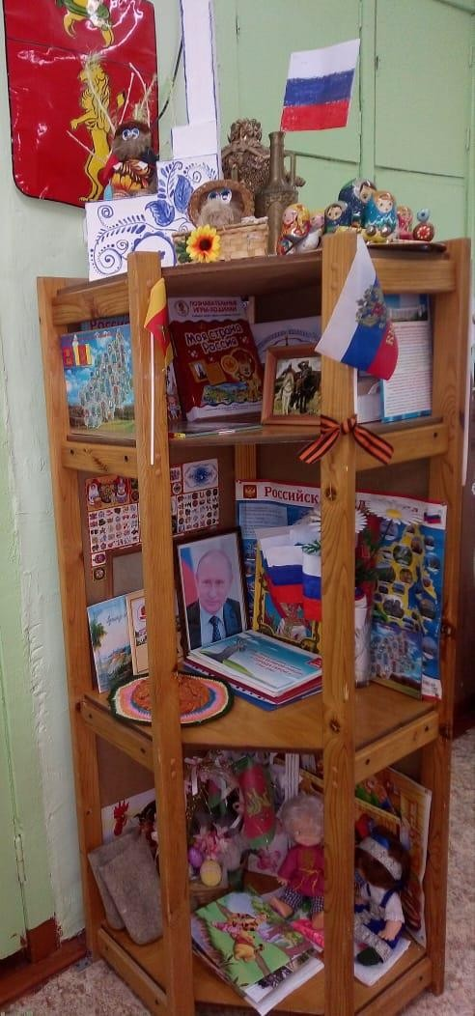
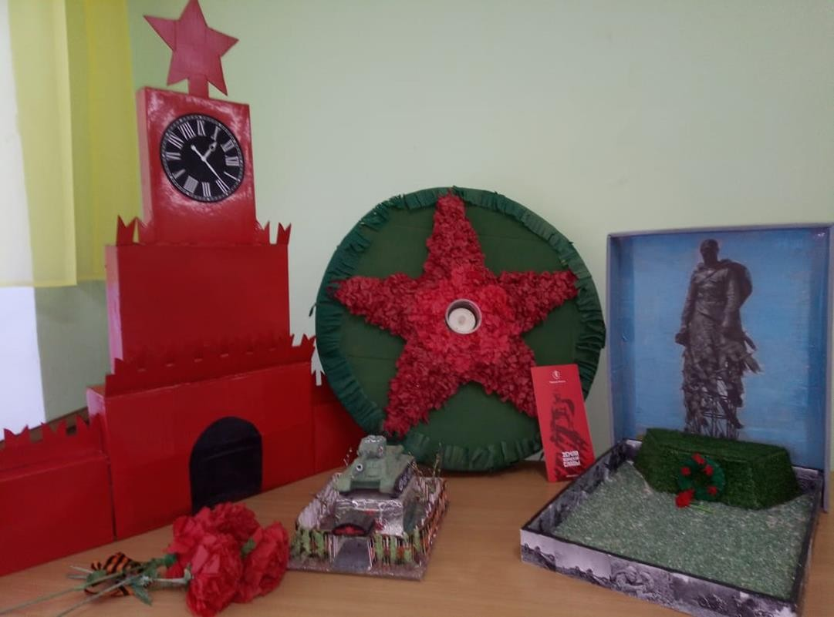

Slide 6
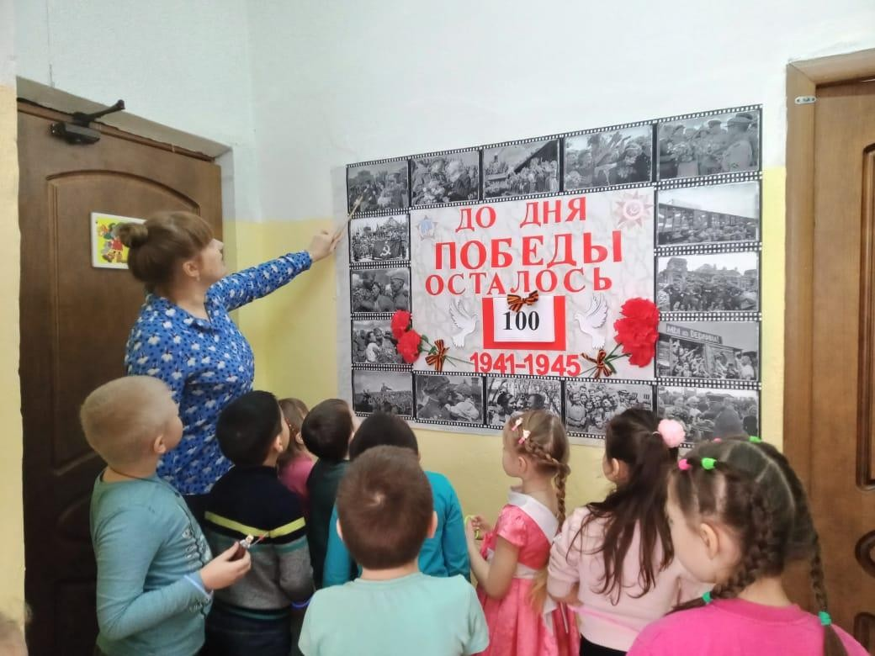
Оформление информационного стенда
«Дошколёнок»

Slide 7
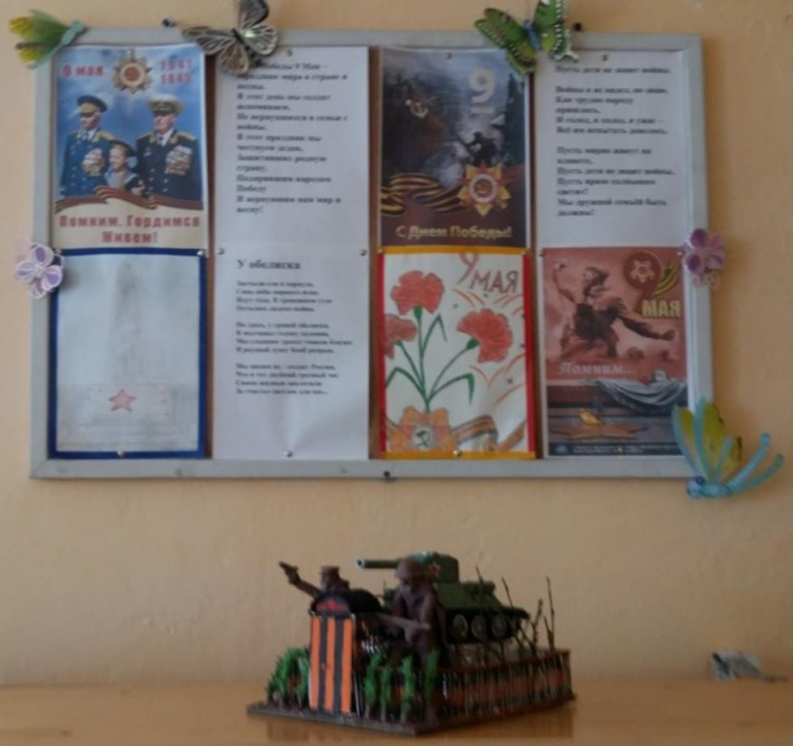

Slide 8
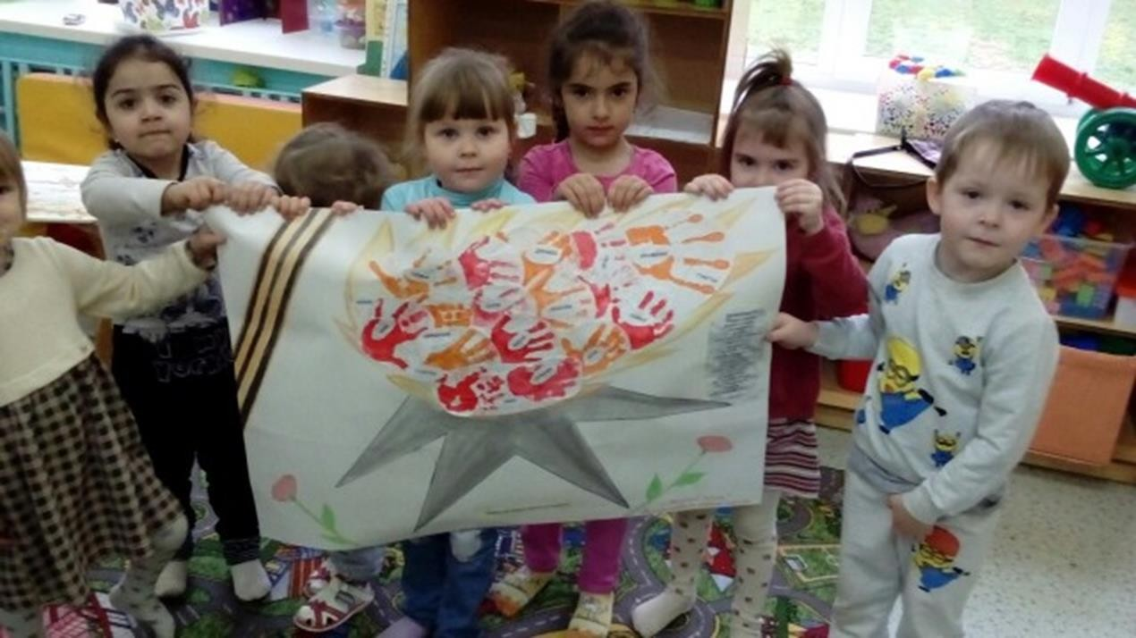
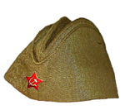

Slide 9
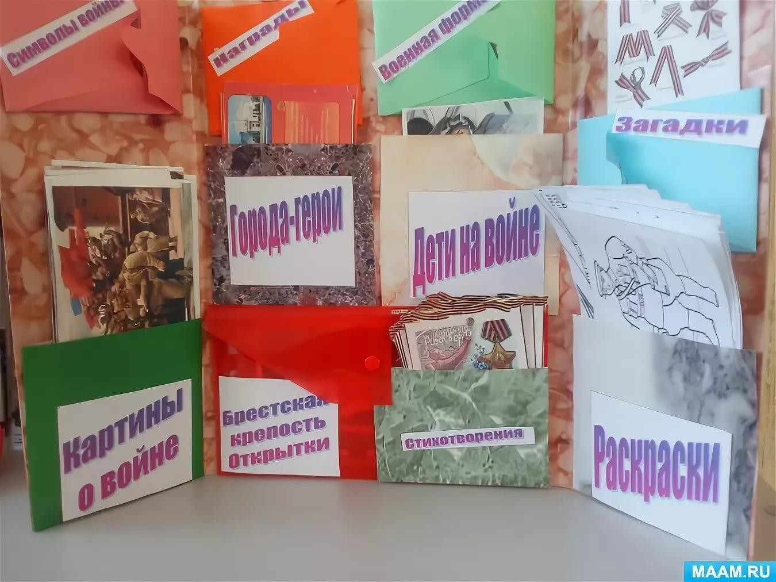
Лэпбук на военную тему

Slide 10
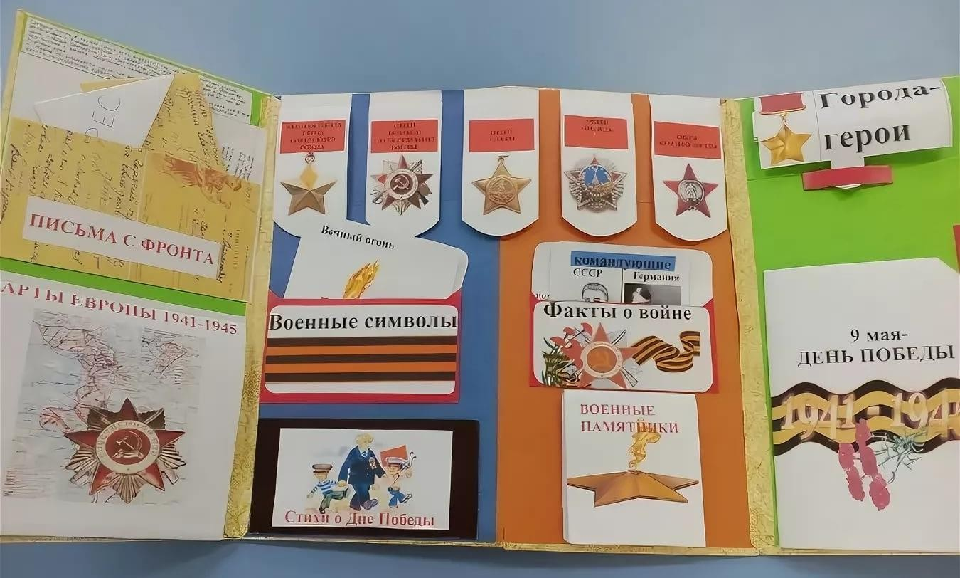
Лэпбук на военную тему

Slide 11
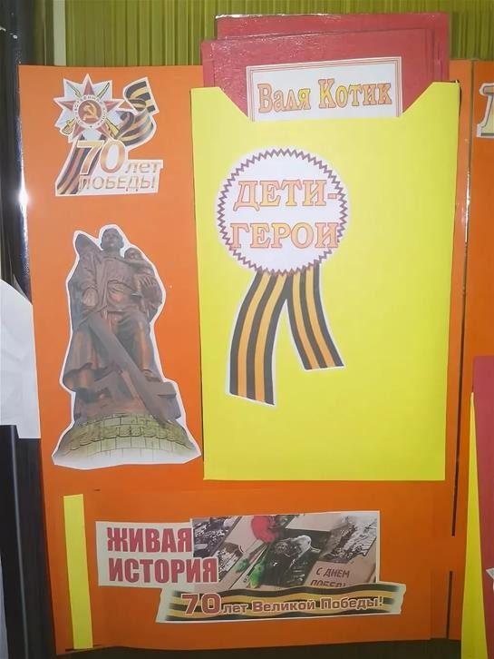
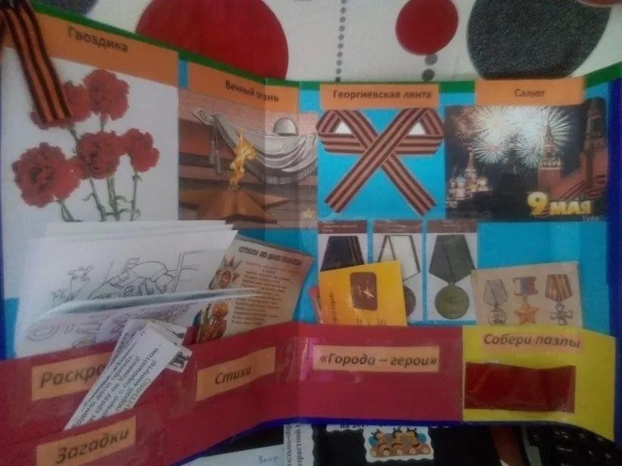

Slide 12
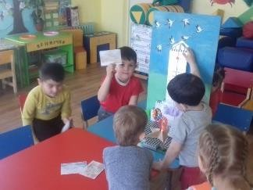

Slide 13
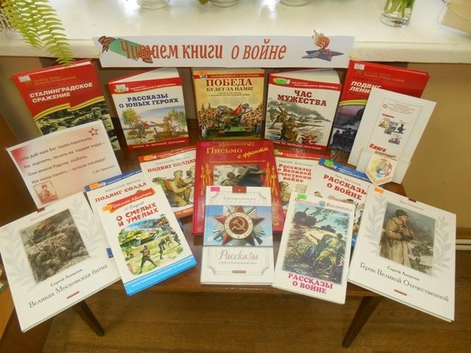
Выставка книг о войне

Slide 14
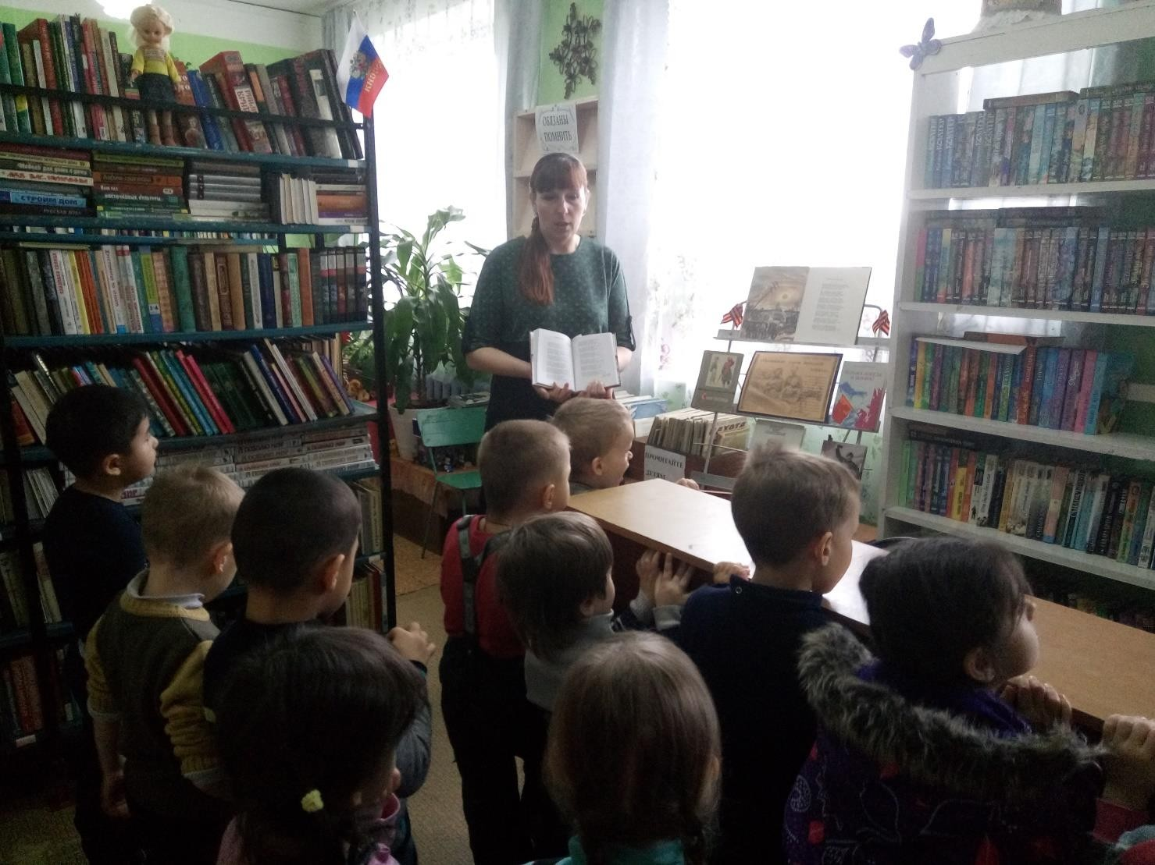
Экскурсия в сельскую библиотеку

Slide 15
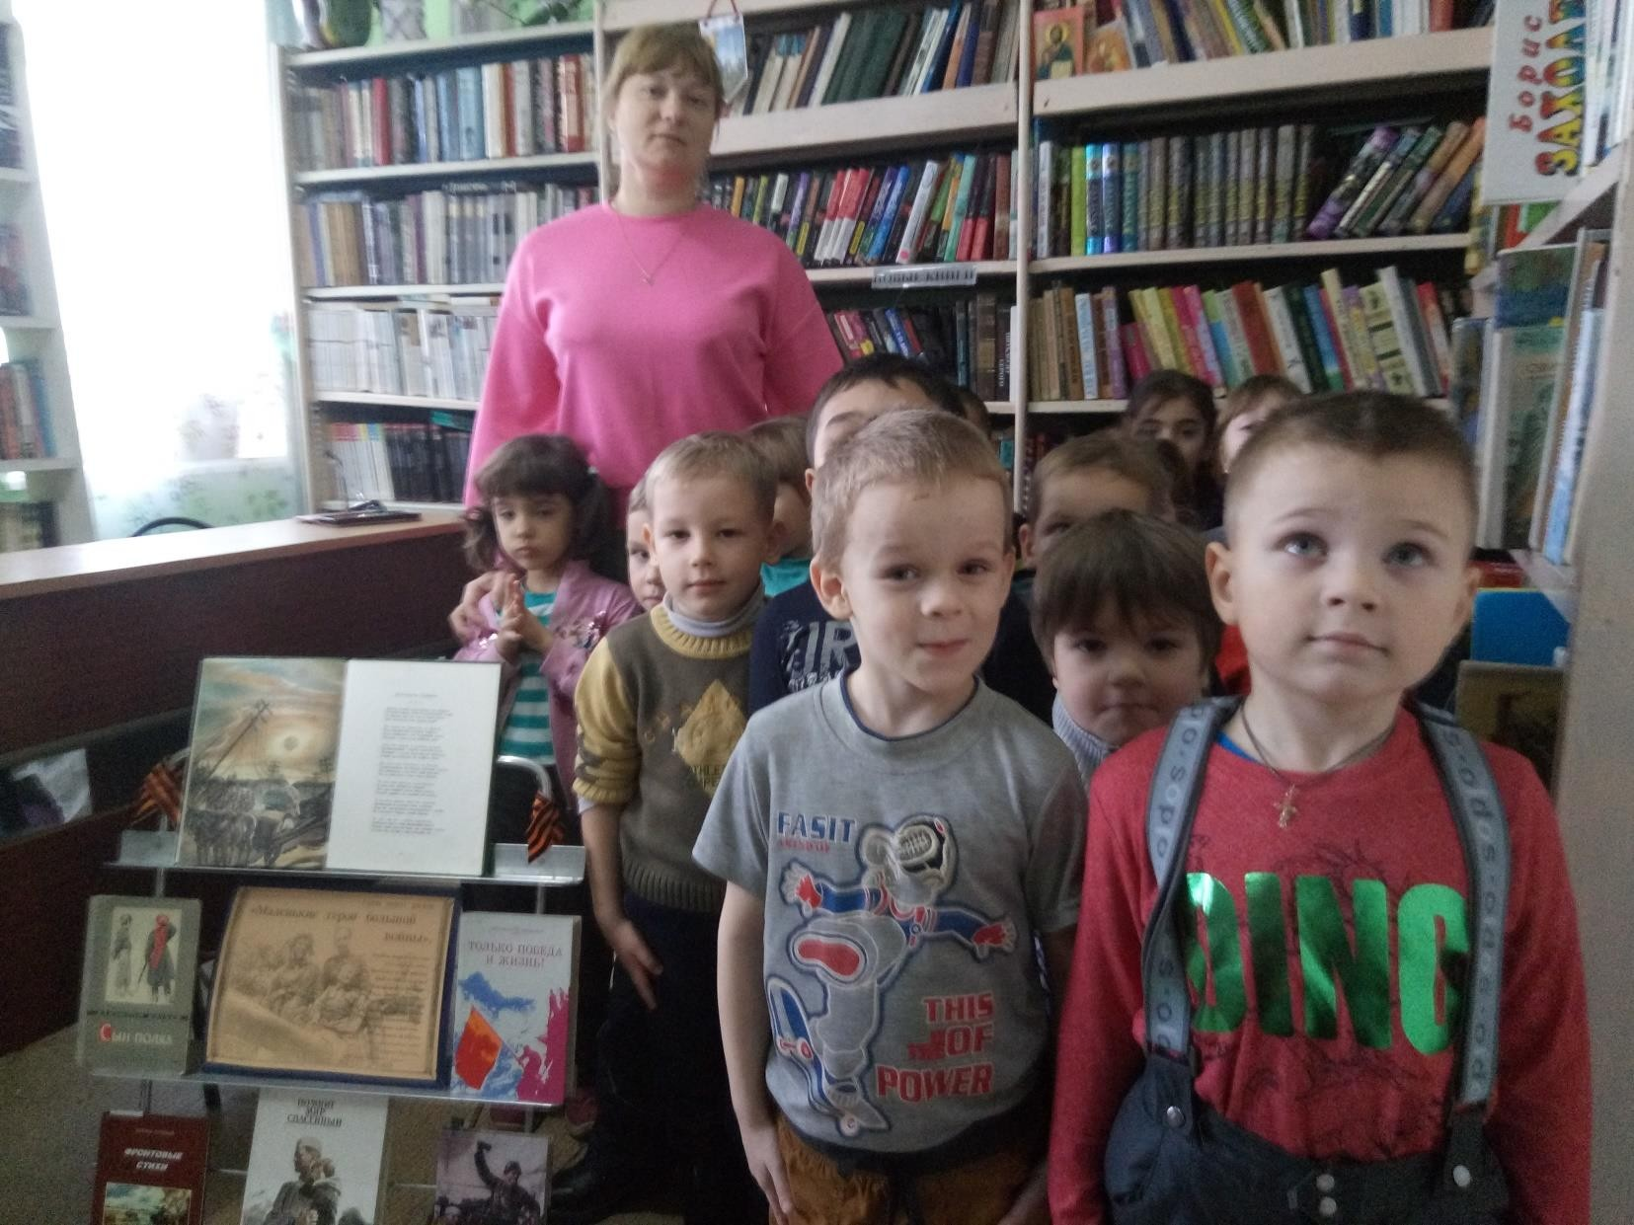

Slide 16
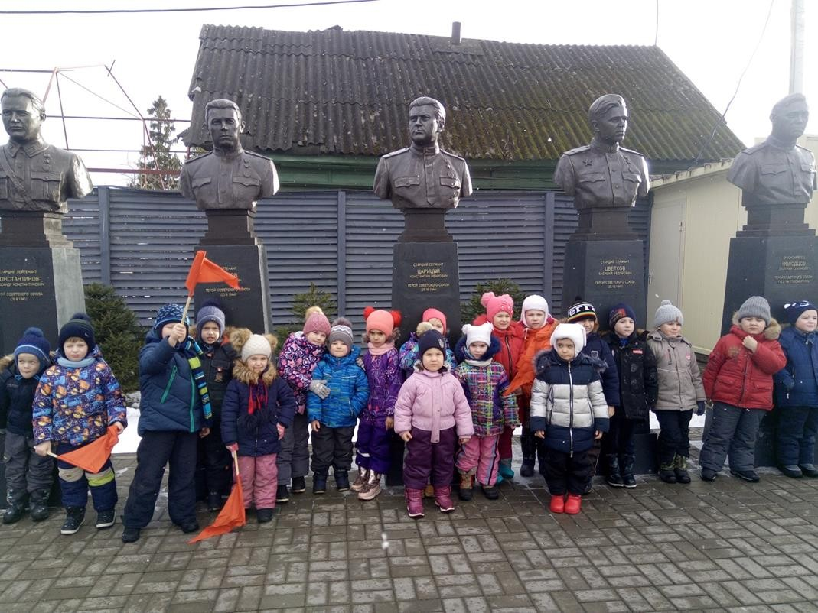
Музей Сталина

Slide 17
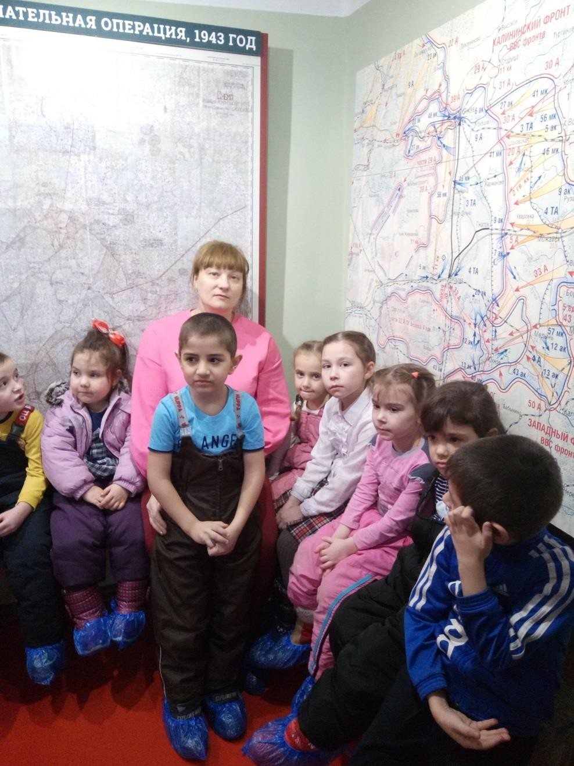
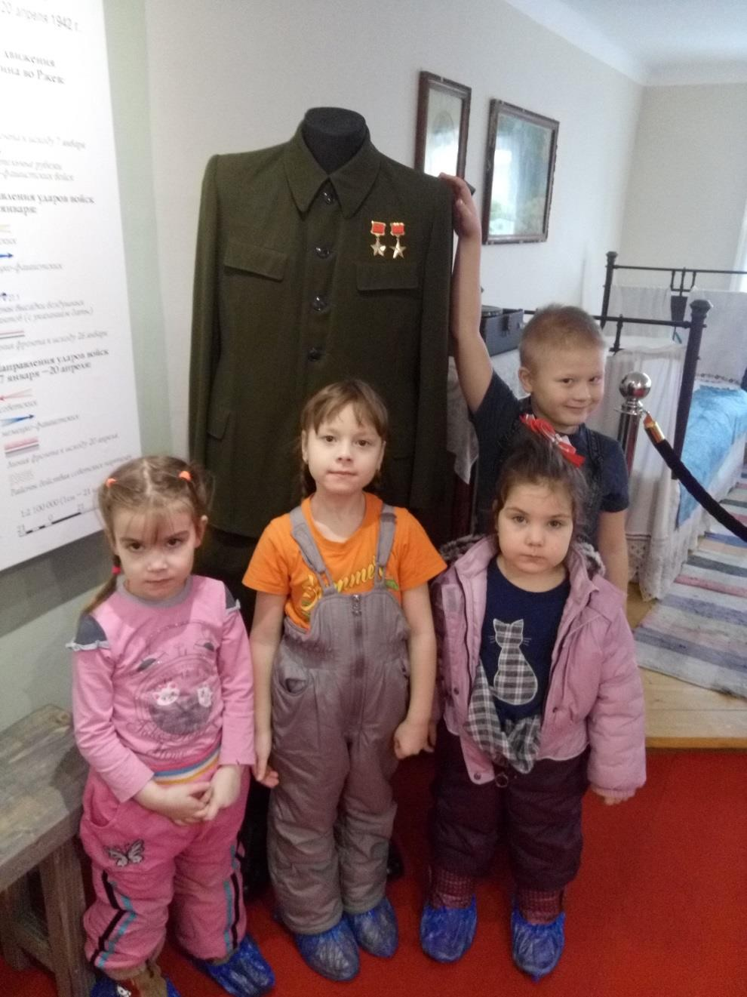

Slide 18
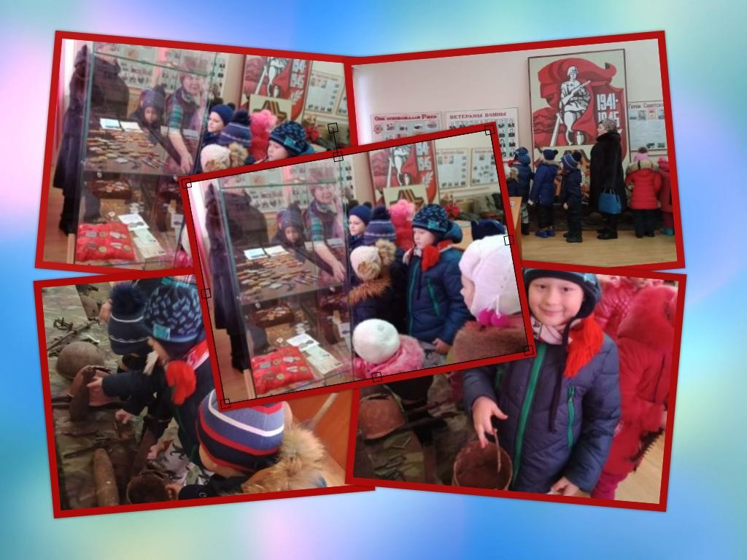
Музей боевой Славы в МОУ Становская СОШ

Slide 19
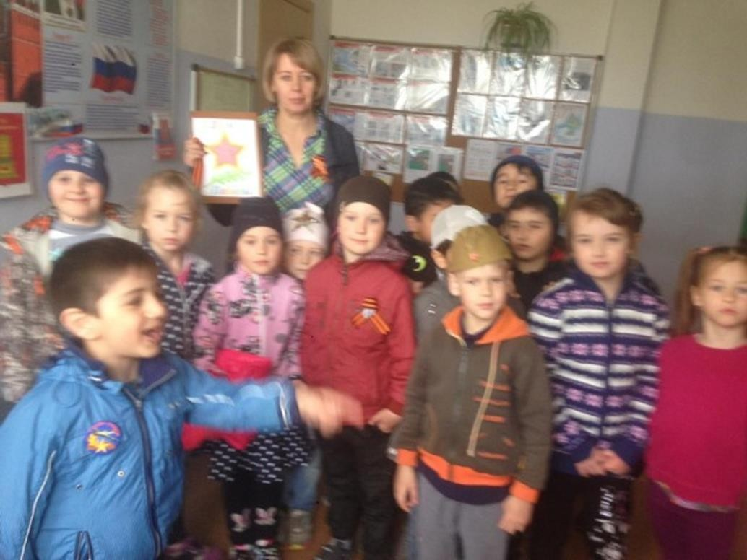
МОУ Хорошевская НОШ

Slide 20
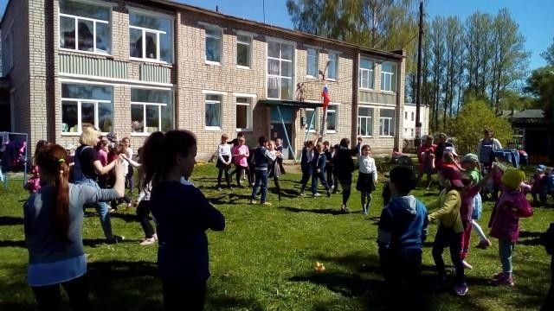
Флешмоб на военную тематику

Slide 21
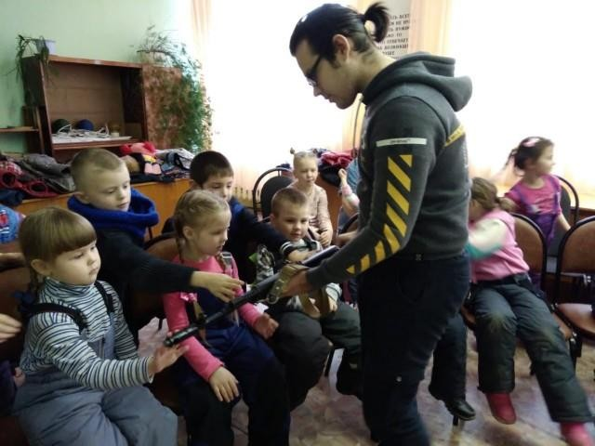
Урок мужества в Ржевском колледже.

Slide 22
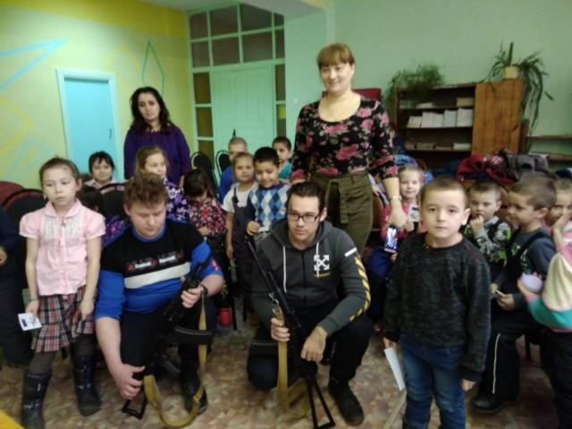

Slide 23
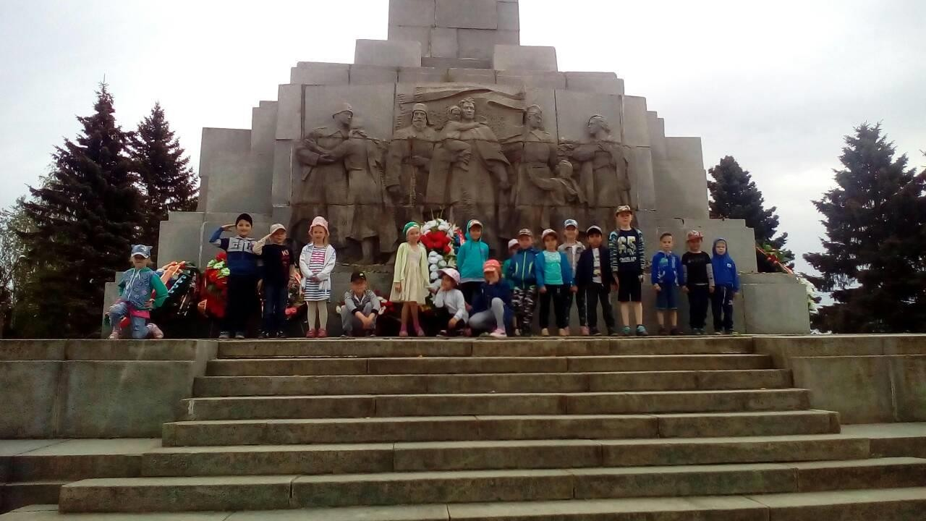
Экскурсии

Slide 24
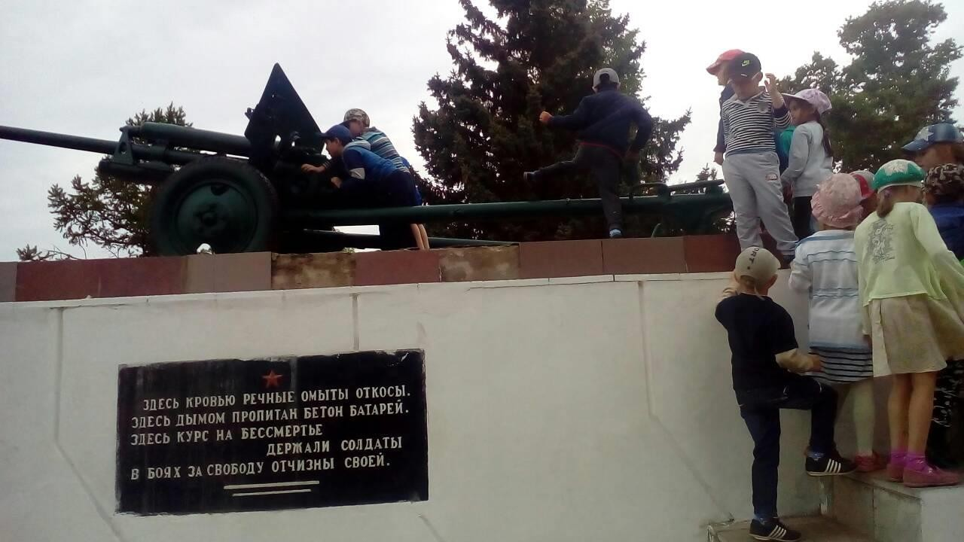

Slide 25
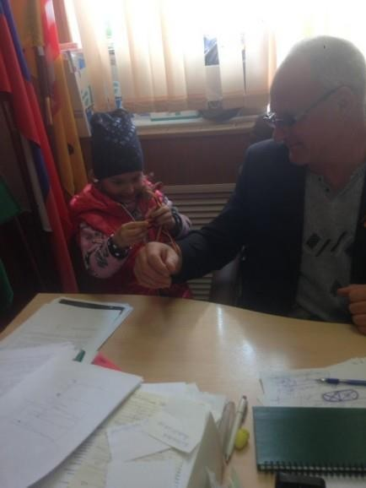
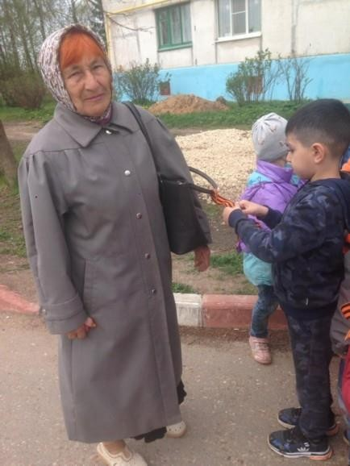
Акция «Георгиевская ленточка»

Slide 26
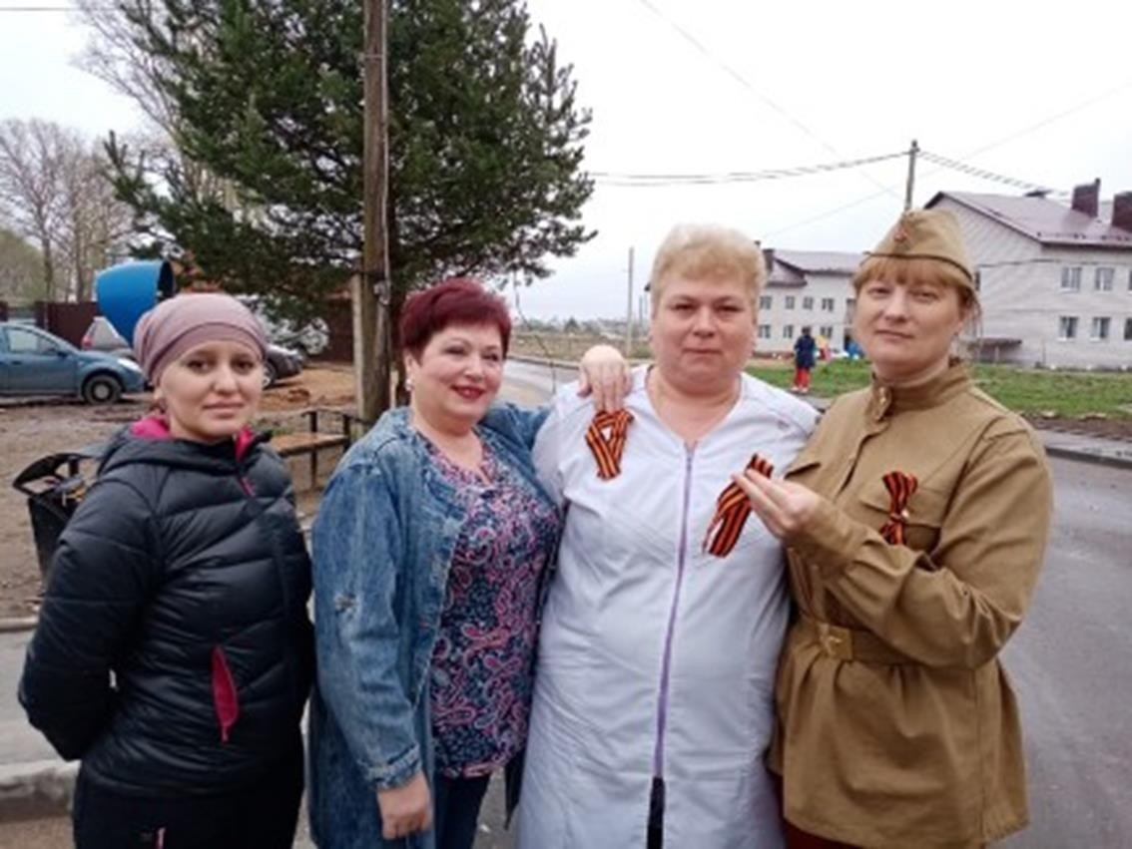

Slide 27
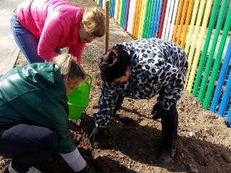
Акция «Сады Победы»

Slide 28
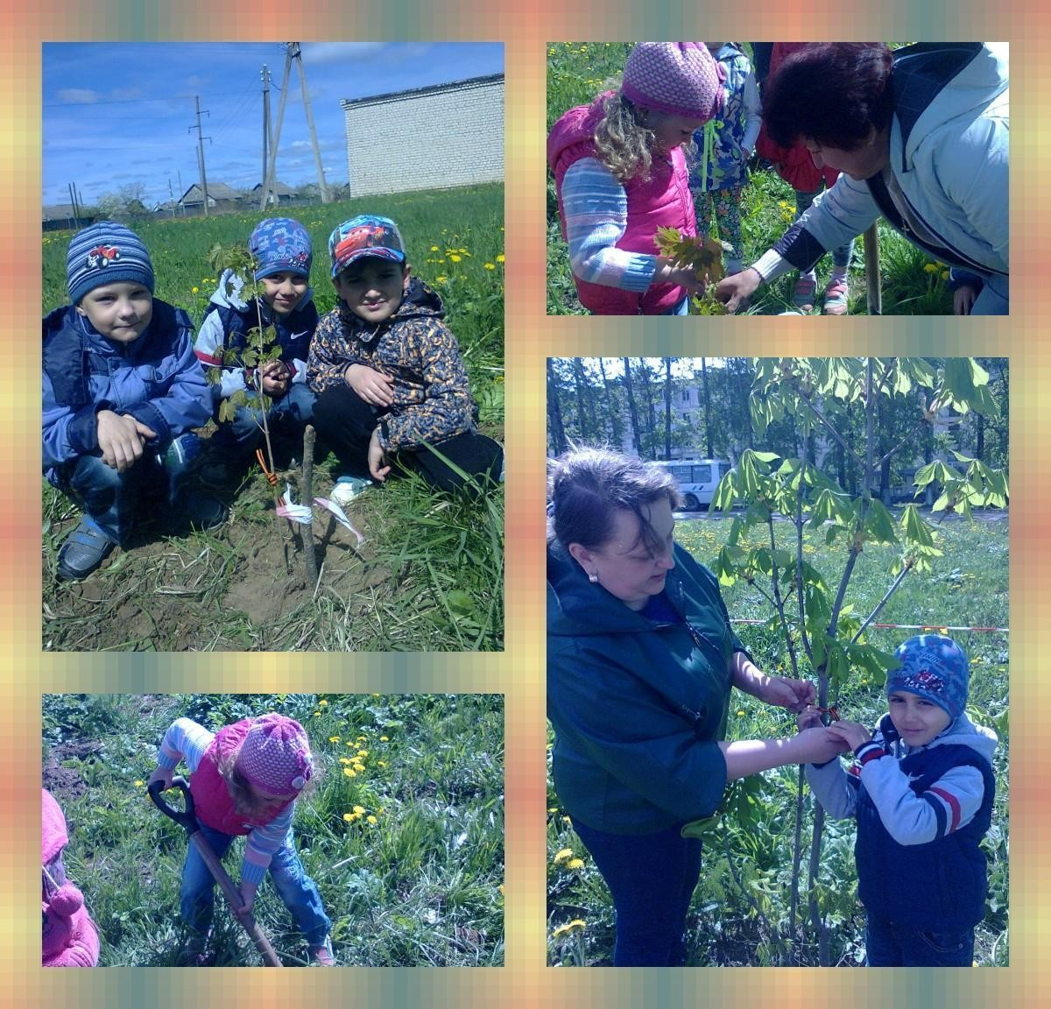

Slide 29
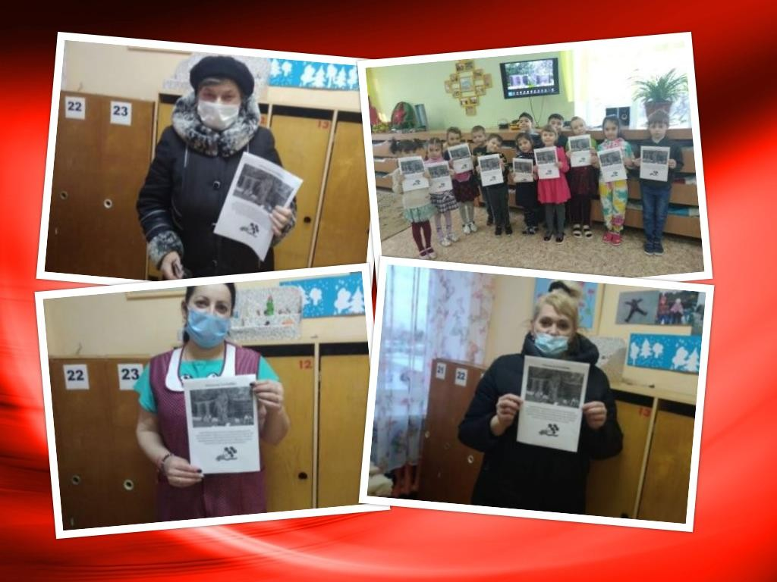
Ржевская Хатынь

Slide 30
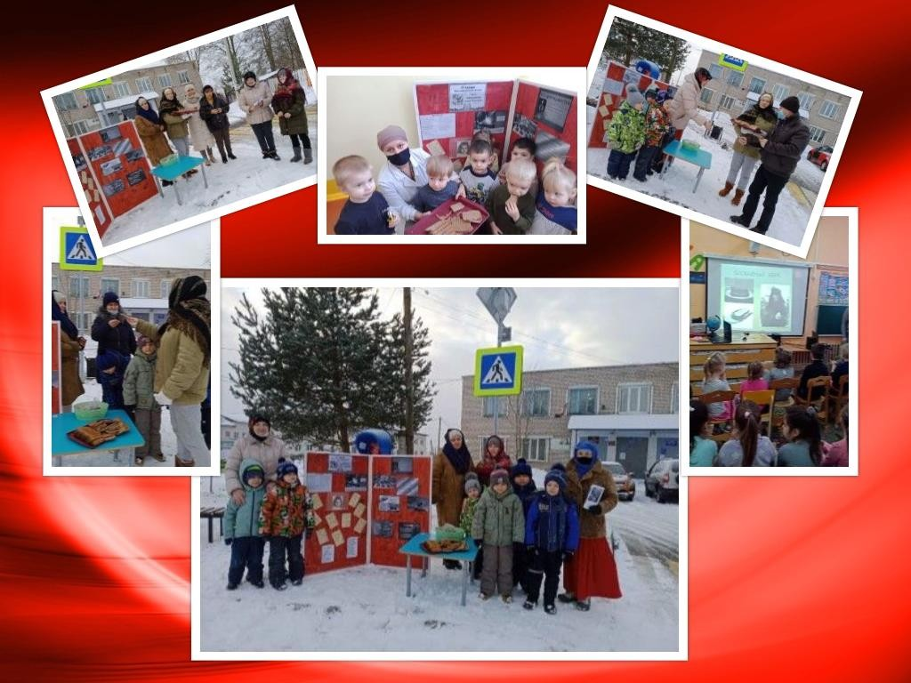
Акция «Блокадный Хлеб»

Slide 31
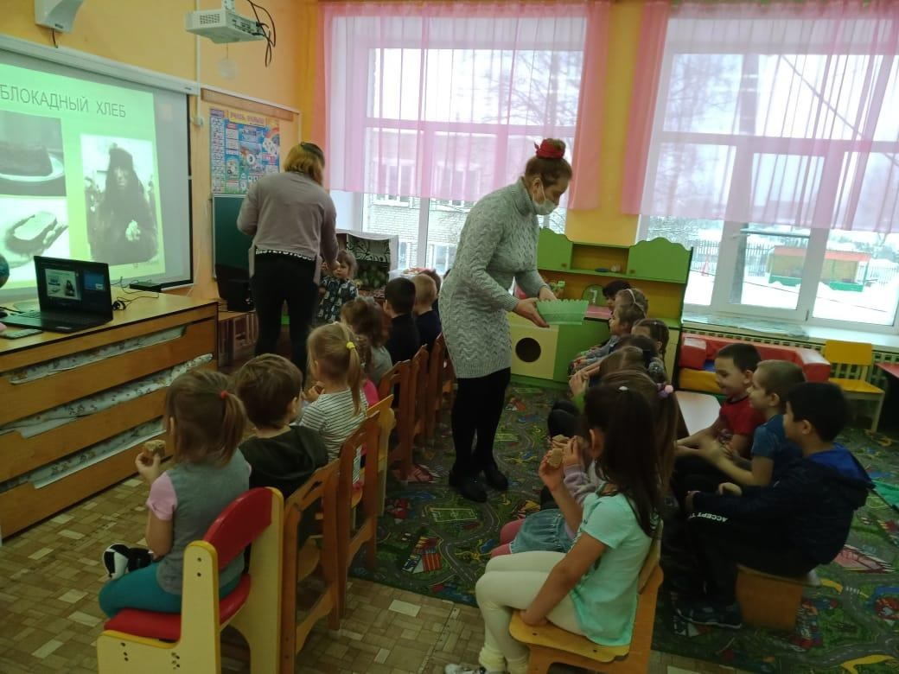
Мероприятие «Блокадный Хлеб»

Slide 32
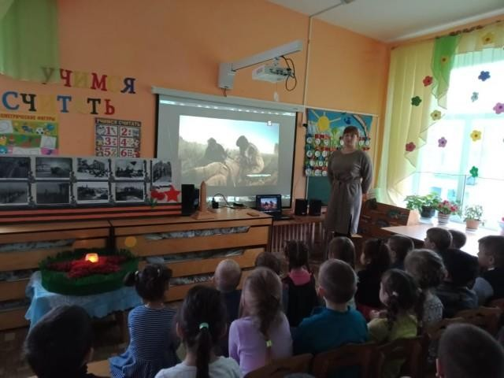
3 Марта
День освобождения г. Ржев

Slide 33
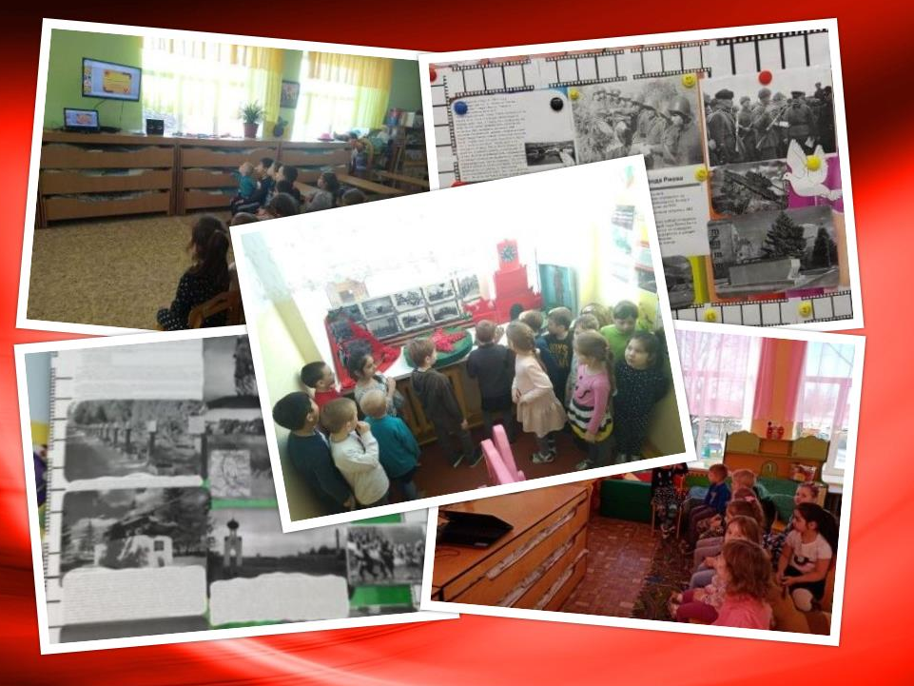

Slide 34
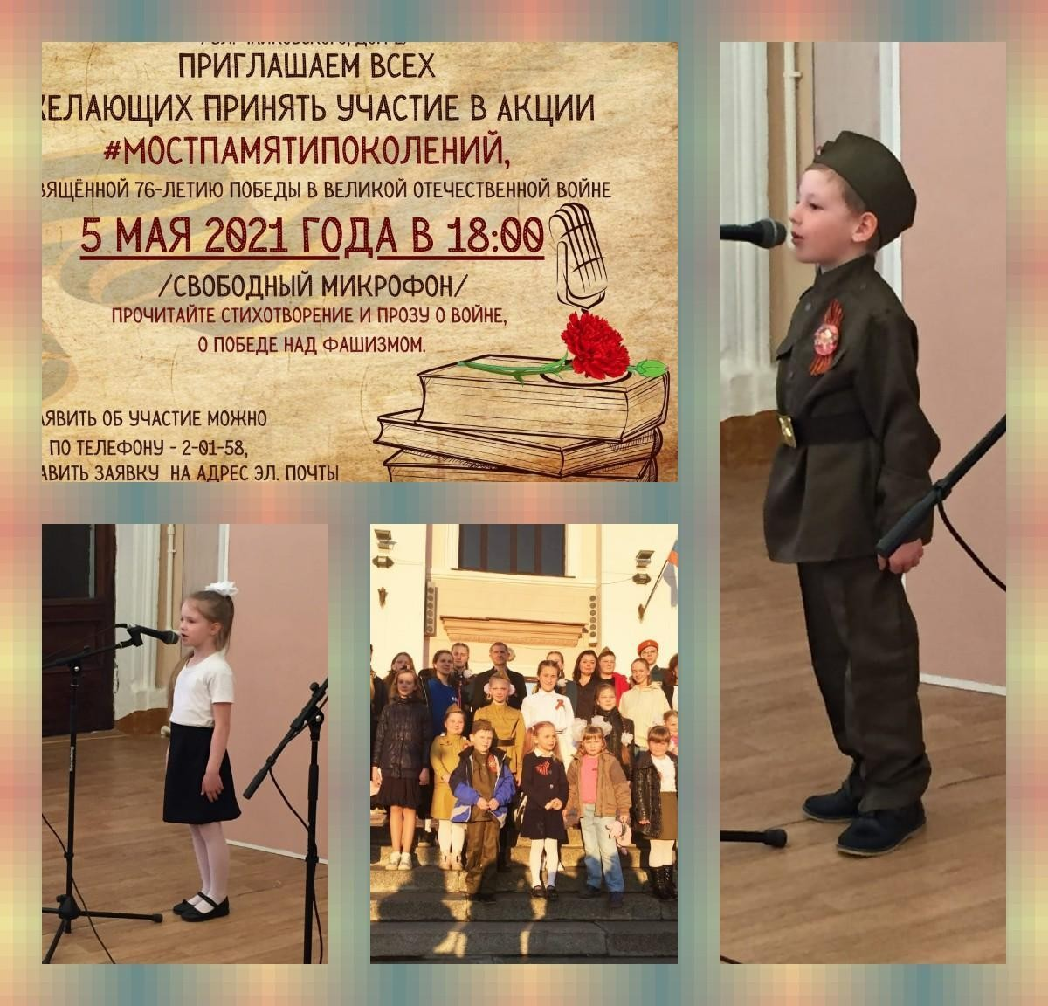

Slide 35
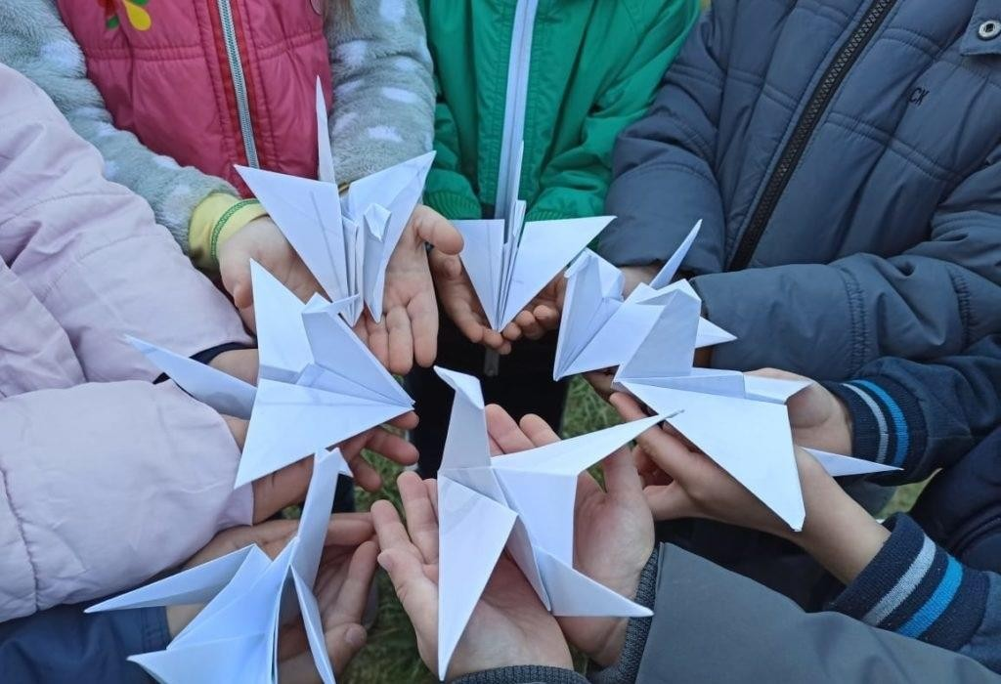
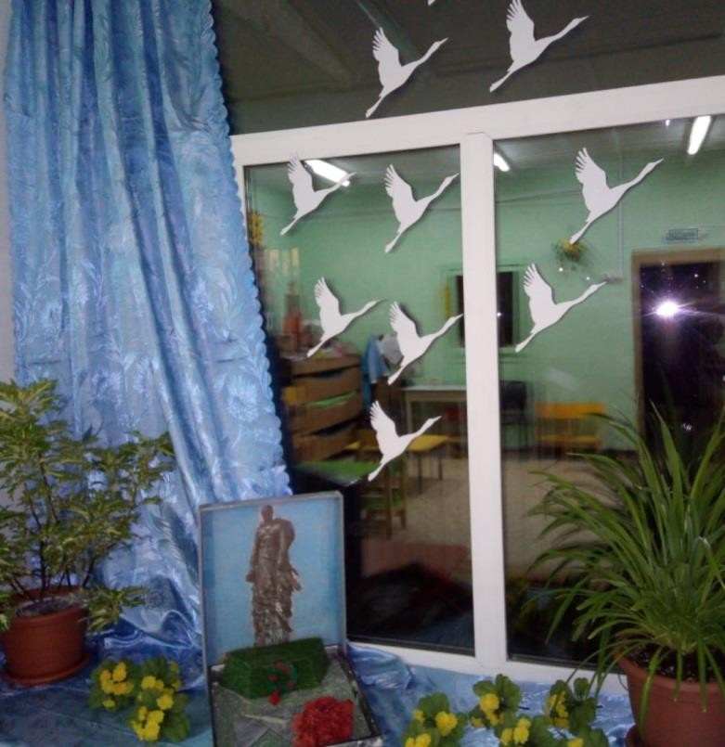
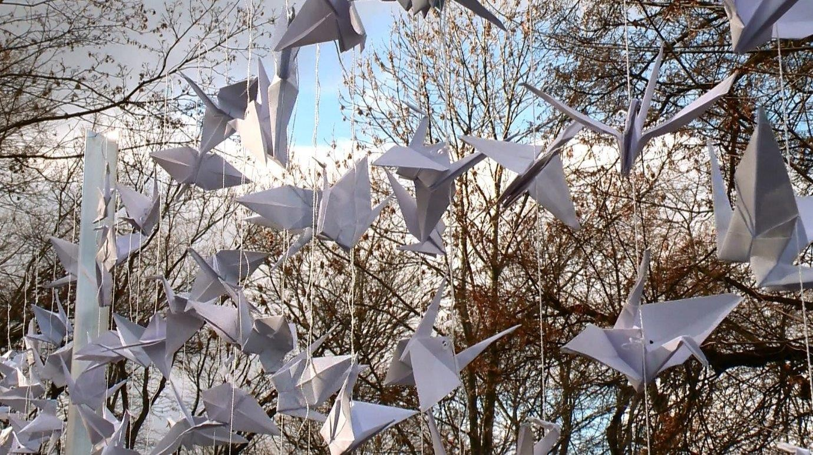

Slide 36
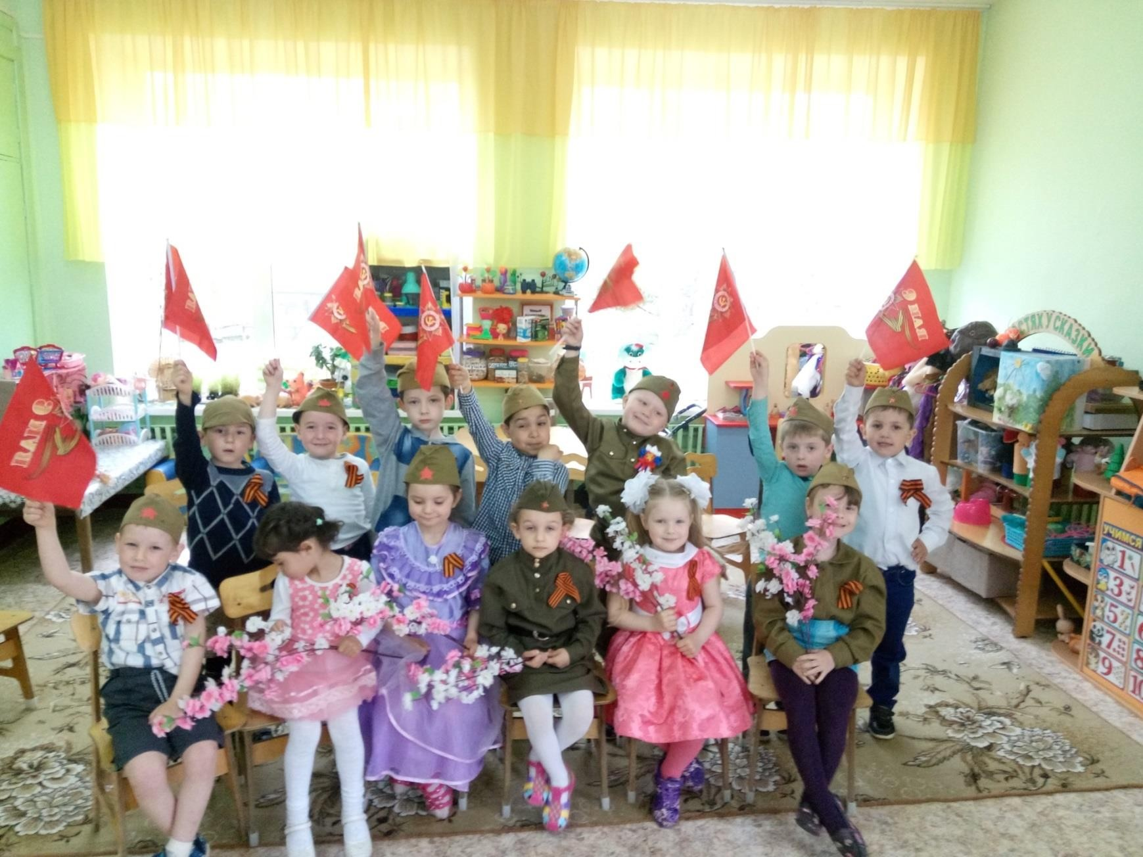
День Победы.

Slide 37
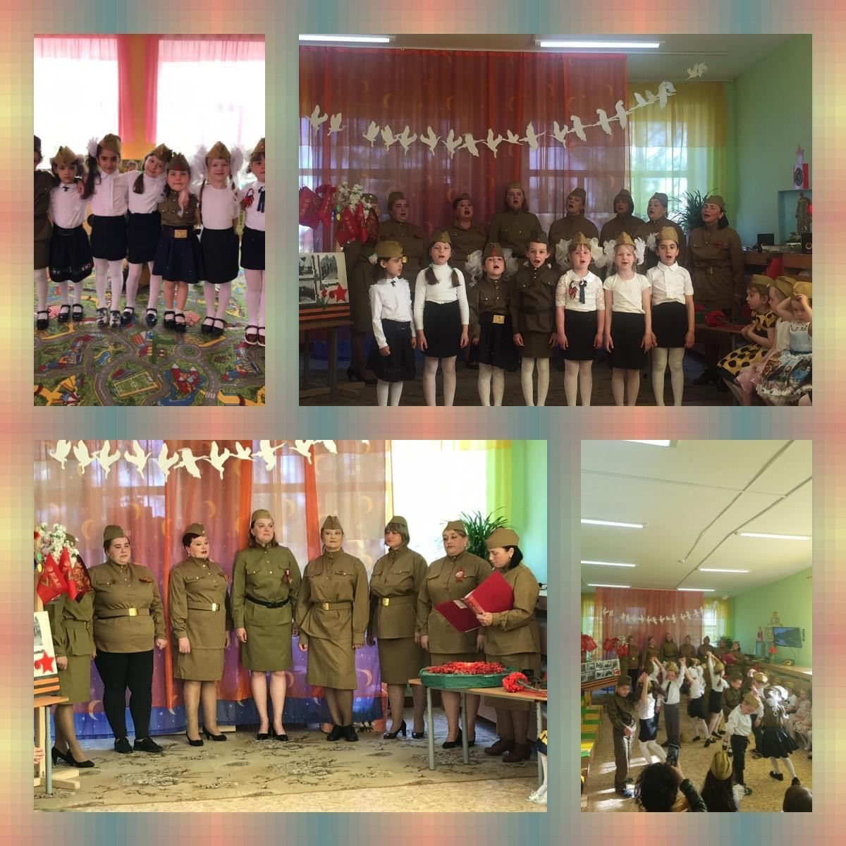
День Победы.

Slide 38
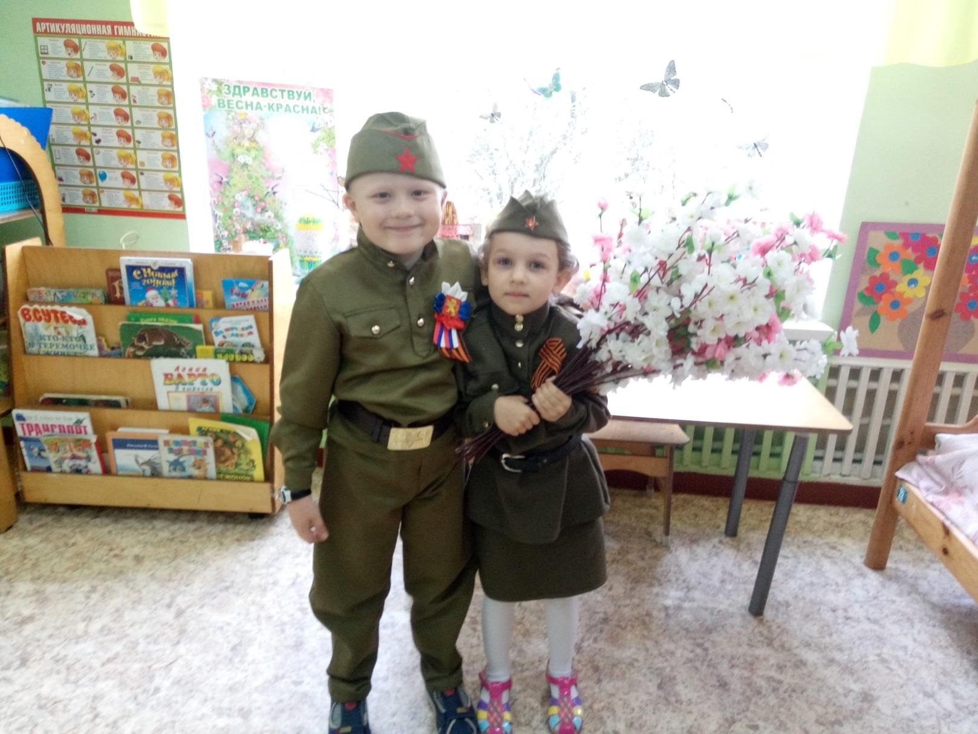

Slide 39
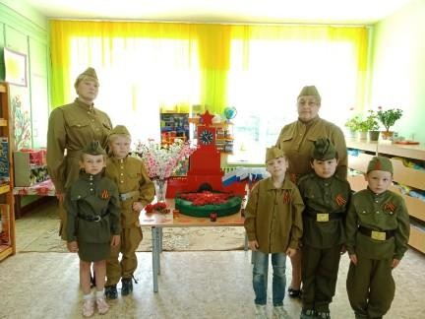
День памяти и скорби

Slide 40
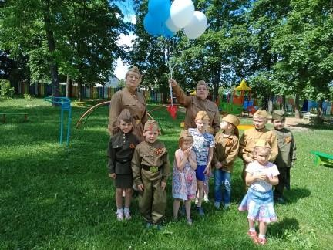

Slide 41
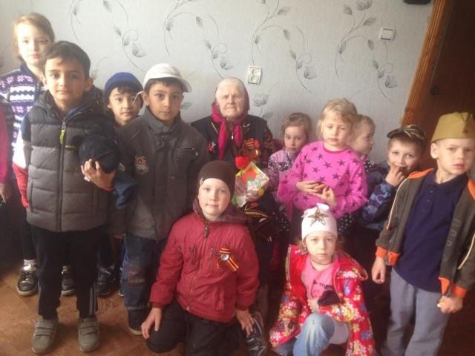
Встреча с интересными людьми

Slide 42
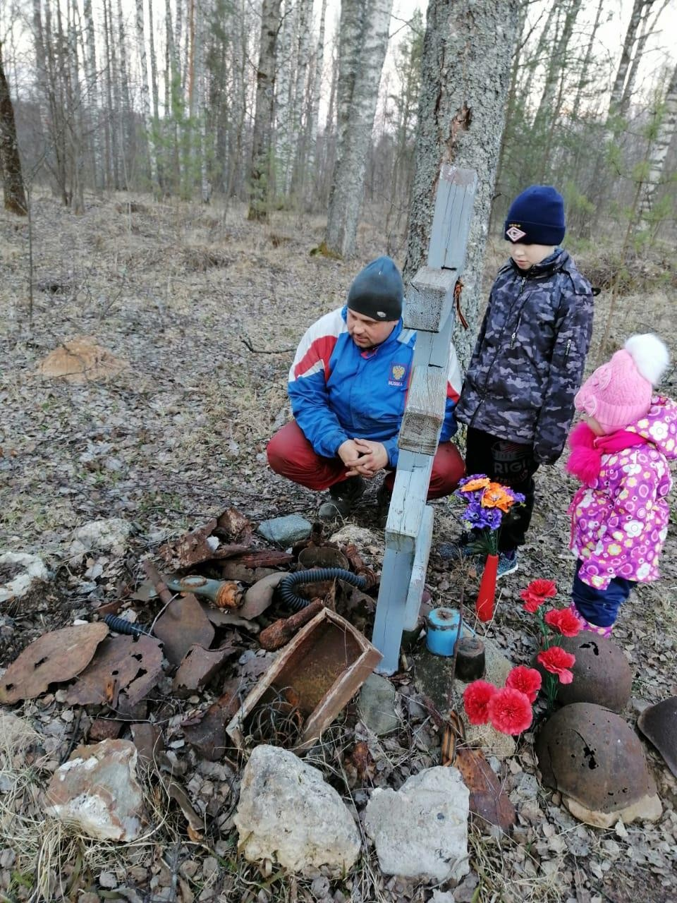
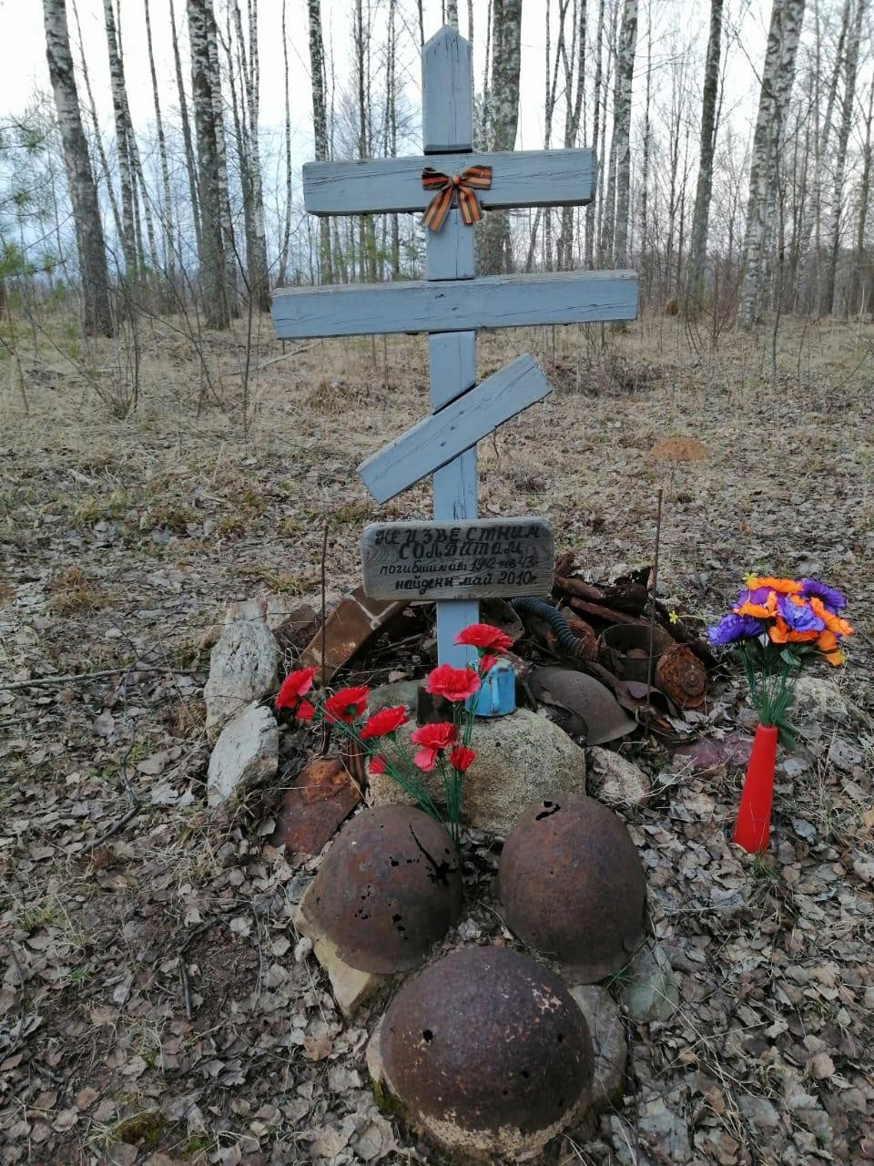
Семья Шалугиных во главе папы Павла Александровича в лесу ухаживают за безымянной могилкой солдат.

Slide 43
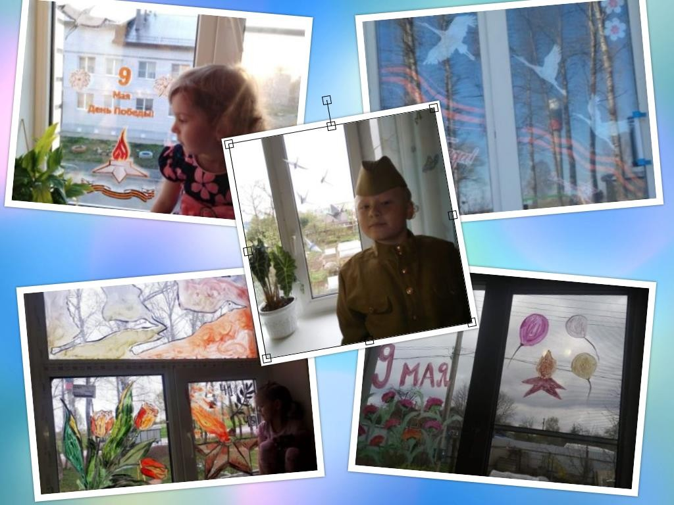

Slide 45
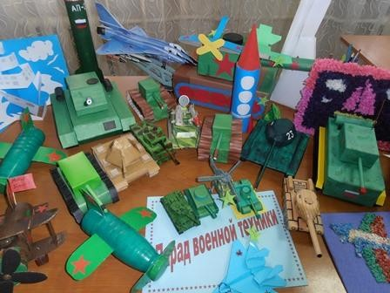
Выставка поделок «Парад военной техники»

Slide 46
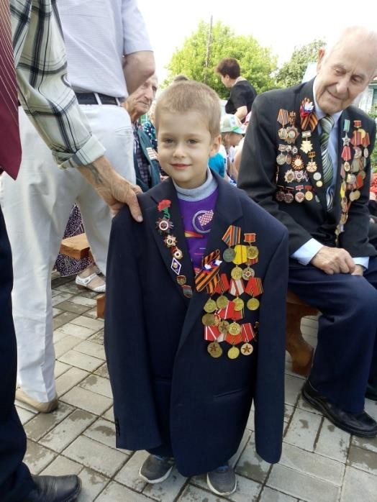
Я люблю тебя, жизнь!

Slide 49
К. Симонов
“Ты вспоминаешь не страну большую, которую изъездил и узнал.
Ты вспоминаешь Родину такую, какой её ты в детстве увидал”

